Slide 1
7장-페이지 모듈화와 요청 흐름 제어

Slide 2
TOC
<jsp:include> 액션 태그
include 디렉티브
<jsp:forward>
기본 객체를 이용한 속성 값 전달

Slide 3
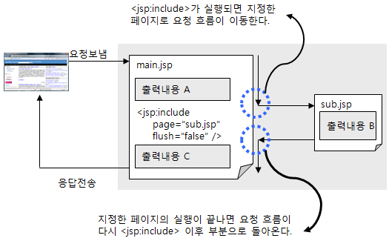
<jsp:include> 액션 태그
다른 JSP 페이지의 '실행' 결과를 현재 위치에 삽입
동작 방식
를 출력
버퍼에
저장
를 출력
버퍼에
저장

Slide 4
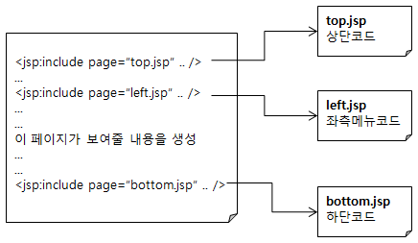
<jsp:include> 액션 태그
구문
<jsp:include page="포함할페이지" flush="true" />
page 속성 : 포함할 JSP 페이지
flush 속성 : 지정한 JSP 페이지를 실행하기 전에 출력 버퍼를 플러시 할 지의 여부를 지정한다. true이면 출력 버퍼를 플러시하고, false이면 하지 않는다.
중복 영역을 모듈화 하는 데 유용

Slide 5
chapter07/main.jsp
<%@ page contentType = "text/html; charset=euc-kr" %>
<html>
<head><title>main</title></head>
<body>
main.jsp에서 생성한 내용.
<!-- sub.jsp로 요청 처리 흐름을 이동함 -->
<jsp:include page="sub.jsp" flush="false" />
include 이후의 내용.
</body>
</html>

Slide 6
chapter07/sub.jsp
<%@ page contentType = "text/html; charset=euc-kr" %>
<p>
sub.jsp에서 생성한 내용.
</p>

Slide 7
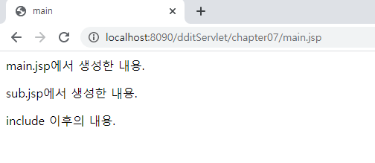
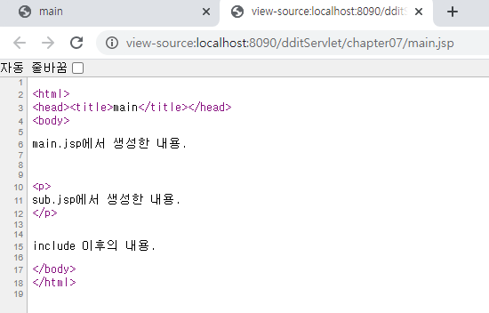
결과
main.jsp를 실행한 결과로 생성된 HTML 코드

Slide 8
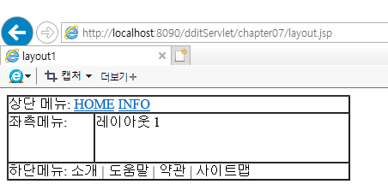
chapter07/layout.jsp
<%@ page contentType = "text/html; charset=UTF-8" %>
<html>
<head><title>layout1</title></head>
<body>
<table width="400" border="1" cellpadding="0" cellspacing="0">
<tr>
<td colspan="2">
<jsp:include page="/chapter07/module/top.jsp" flush="false" />
</td>
</tr>
<tr>
<td width="100" valign="top">
<jsp:include page="/chapter07/module/left.jsp" flush="false" />
</td>
<td width="300" valign="top">
<!-- 내용 부분: 시작 -->
레이아웃 1
<br><br><br>
<!-- 내용 부분: 끝 -->
</td>
</tr>
<tr>
<td colspan="2">
<jsp:include page="/chapter07/module/bottom.jsp" flush="false" />
</td>
</tr>
</body>
</html>
공통영역을 별도의 jsp로 작성함
코드가 중복되는 것을 방지
상단, 좌측, 하단 영역의 코드를 직접 생성하지 않고 액션 태그를 사용하여 관련 영역을 생성

Slide 9
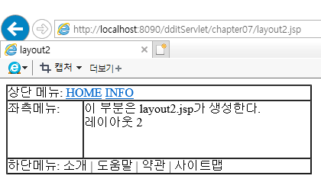
chapter07/layout2.jsp
<%@ page contentType = "text/html; charset=UTF-8" %>
<html>
<head><title>layout2</title></head>
<body>
<table width="400" border="1" cellpadding="0" cellspacing="0">
<tr>
<td colspan="2">
<jsp:include page="/chapter07/module/top.jsp" flush="false" />
</td>
</tr>
<tr>
<td width="100" valign="top">
<jsp:include page="/chapter07/module/left.jsp" flush="false" />
</td>
<td width="300" valign="top">
이 부분은 layout2.jsp가 생성한다.<br>
레이아웃 2
<br><br><br>
</td>
</tr>
<tr>
<td colspan="2">
<jsp:include page="/chapter07/module/bottom.jsp" flush="false" />
</td>
</tr>
</body>
</html>
layout2.jsp의 상단, 좌측, 하단 관련 코드는 layout.jsp와 동일함
공통 영역이 출력된 내용이 layout.jsp와 동일함

Slide 10
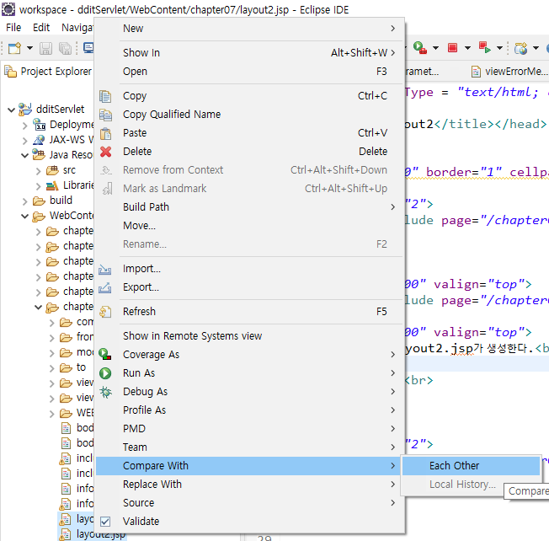
layout.jsp와 layout2.jsp의 비교

Slide 11
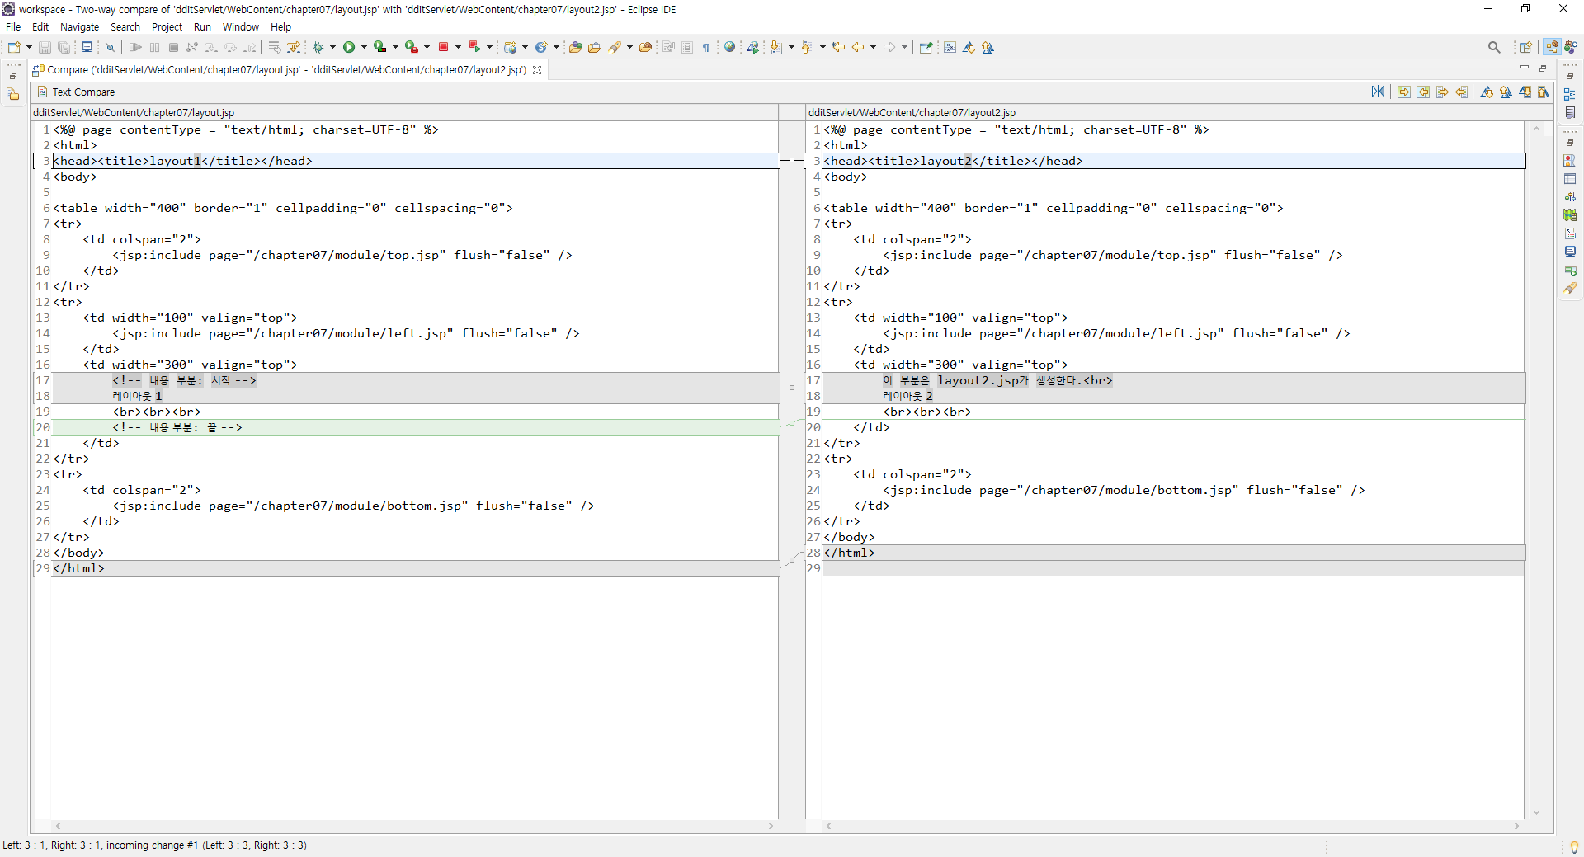
layout.jsp와 layout2.jsp의 비교
<jsp:include> 액션 태그를 화면의 구성 요소에 대한 모듈로 사용할 수 있음
상단 모듈과 좌측 메뉴 모듈 그리고 하단 메뉴 모듈을 작성하고 각각의 모듈이
필요할 때

Slide 12
<jsp:param> 액션 태그
신규 파라미터를 추가하는 데 사용
<jsp:param name="파라미터이름" value="값" />
예
<jsp:include page="/module/top.jsp" flush="false">
<jsp:param name="param1" value="value1" />
<jsp:param name="param2" value="value2" />
</jsp:include>
<jsp:param> 액션 태그는 <jsp:include> 액션 태그의 자식 태그로 추가함
<jsp:param> 액션 태그의 name 속성과 value 속성은 각각 포함할 페이지에
새로 추가할 파라미터의 이름과 값을 입력함
- value 속성에는 값을 직접 지정하거나 표현식을 이용해서 값을 지정함

Slide 13
chapter07/info.jsp
<%@ page contentType = "text/html; charset=euc-kr" %>
<html>
<head><title>INFO</title></head>
<body>
<table width="100%" border="1" cellpadding="0" cellspacing="0">
<tr>
<td>제품번호</td> <td>XXXX</td>
</tr>
<tr>
<td>가격</td> <td>10,000원</td>
</tr>
</table>
<!-- infoSub.jsp에 이름이 type이고 값이 A인 파라미터를 추가로 전달함 -->
<!-- infoSub.jsp 페이지를 제품의 타입별로 추가 정보를 출력해주는 화면이라고
생각해보자. -->
<jsp:include page="infoSub.jsp" flush="false">
<jsp:param name="type" value="A" />
</jsp:include>
</body>
</html>

Slide 14
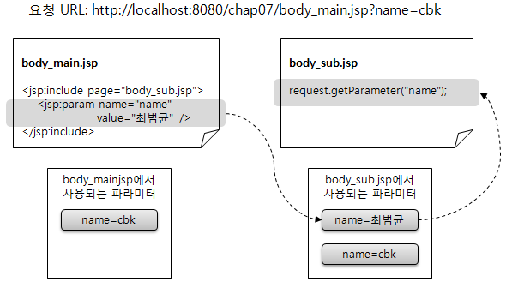
<jsp:param> 액션 태그의 동작 방식
기존 파라미터는 유지하고 파라미터를 새로 추가
<jsp:include>로 포함되는 페이지에서만 유효
요청 URL에 “?name=cbk“가 포함되어 있으므로 body_main.jsp는 이름이
name이고, 값이 cbk인 파라미터를 한 개 갖음. 이 상태에서 <jsp:param>을
이용해서 이름이 name인 파라미터를 포함될 페이지에 추가하면 기존 파라
미터를 유지하면서 새로운 파라미터를 추가함

Slide 15
<%@ page contentType = "text/html; charset=UTF-8" %>
<%
//<jsp:param>으로 전달되는 값은 request.setCharacterEncoding()에 명시한
//캐릭터셋으로 인코딩해서 전달함. 요청 파라미터의 캐릭터 셋을 지정하고 있음.
request.setCharacterEncoding("UTF-8");
%>
<html>
<head><title>INFO</title></head>
<body>
include 전 name 파라미터 값: <%= request.getParameter("name") %>
<hr>
<jsp:include page="body_sub.jsp" flush="false">
<jsp:param name="name" value="개똥이" />
</jsp:include>
<hr/>
include 후 name 파라미터 값: <%= request.getParameter("name") %>
</body>
</html>
?name=cbk
액션 태그는 포함할 페이지에
전달할 요청 파라미터의 값을
인코딩할 때 해당 메서드로 설정한
캐릭터 셋을 사용함
cbk
cbk
<%@ page contentType = "text/html; charset=UTF-8" %>
<html>
<head><title>INFO</title></head>
<body>
body_sub에서 name 파라미터 값: <%= request.getParameter("name") %>
<br/>
name 파라미터 값 목록:
<ul>
<%
String[] names = request.getParameterValues("name");
for (String name : names) {
%>
<li> <%= name %> </li>
<%
}
%>
</ul>
</body>
</html>
개똥이
<jsp:param name="name" value="개똥이" />
개똥이
액션 태그로 추가한 파라미터가 기존 파라미터보다 우선함
cbk

Slide 16
Include 디렉티브와 <jsp:include> 액션 태그의 차이
Include 디렉티브도 <jsp:include> 액션 태그처럼 지정한 페이지를 현재 위치에 포함시키는 기능을 제공함
<jsp:include> 액션 태드는 다른 JSP로 실행 흐름을 이동시켜 실행 결과를 현재 위치에 포함하는 방식인 반면
Include 디렉티브는 다른 파일의 내용을 현재 위치에 삽입한 후에 JSP 파일을 자바 파일로 변환하고 컴파일하는 방식임

Slide 17
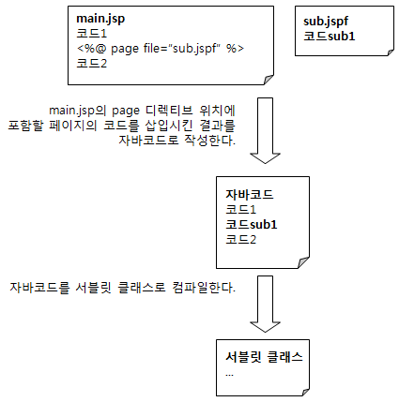
include 디렉티브
코드 차원에서 포함
구문 : <%@ include file="포함할 파일의 경로" %>
Include 디렉티브를 사용하면, JSP 파일을 자바 파일로 변환하기 전에 include 디렉티브에서 지정한 파일의 내용을 해당 위치에 삽입하고, 그 결과로 생긴 자바 파일을 컴파일함
활용
모든 JSP 페이지에서 사용되는 변수 지정
저작권 표시와 같은 간단하면서도 모든 페이지에서 중복되는 문장
p.168

Slide 18
includer.jsp와 include.jspf
<%@ page contentType = "text/html; charset=UTF-8" %>
<html>
<head><title>include 디렉티브</title></head>
<body>
<%
int number = 10;
%>
<!-- includee.jspf 파일 내용을 포함함 -->
<%@ include file="./includee.jspf" %>
공통변수 DATAFOLDER = "<%= dataFolder %>"
</body>
</html>
Include 디렉티브를 통해 다른
JSP에 포함되는 JSP 파일의 경우
일반 JSP 파일과 구분하기 위해
확장자로 jspf를 사용하는 편임.
물론 확장자로 jsp를 사용해도 됨
jspf는 JSP Fragment, 즉, JSP의
소스 코드 조작을 의미함
include 디렉티브는 코드 차원에서 삽입이 이루어지기 때문에 삽입되는 파일
(include.jspf)에서 선언한 변수(dataFolder)를 삽입하는 JSP(include.jsp)에서
사용가능
<%@ page contentType = "text/html; charset=UTF-8" %>
includer.jsp에서 지정한 번호: <%= number %>
<p>
<%
//includee.jspf를 포함하는 JSP는 dataFolder 변수를 사용할 수 있음
String dataFolder = "c:\\data";
%>

Slide 19
코드 조각 자동 포함 설정
web.xml 파일에 설정
각 태그의 의미
jsp-property-grup : JSP의 프로퍼티를 지정함
url-pattern : 프로퍼티를 적용할 JSP 파일의 URL 패턴을 지정
include-prelude : url-pattern 태그에서 지정한 패턴에 해당되는 JSP 파일의 앞에 자동으로 삽입될 파일을 지정
include-coda : url-pattern 태그에서 지정한 패턴에 해당되는 JSP 파일의 뒤에 자동으로 삽입될 파일을 지정
<jsp-config>
<jsp-property-group>
<url-pattern>/view/*</url-pattern>
<include-prelude>/common/variable.jspf</include-prelude>
<include-coda>/common/footer.jspf</include-coda>
</jsp-property-group>
</jsp-config>
p.173

Slide 20
WEB-INF/web.xml
…
<jsp-config>
<jsp-property-group>
<url-pattern>/chapter07/view/*</url-pattern>
<include-prelude>/chapter07/common/variable.jspf</include-prelude>
<include-coda>/chapter07/common/footer.jspf</include-coda>
</jsp-property-group>
</jsp-config>
</web-app>
“/view/로 시작하는 모든 JSP 파일의 앞과 뒤에 각각의 jspf 파일을 삽입
하라고 지정하고 있음
<%@ page contentType = "text/html; charset=UTF-8" %>
<%
java.util.Date CURRENT_TIME = new java.util.Date();
%>
<%@ page contentType = "text/html; charset=UTF-8" %>
<html>
<head><title>자동 Include 실행</title></head>
<body>
현재 시간은 <%=CURRENT_TIME %> 입니다.
</body>
</html>

Slide 21
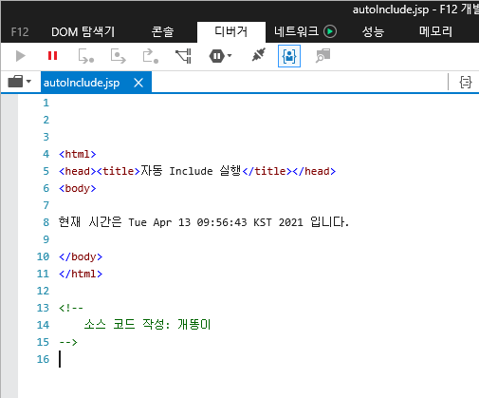
chapter07/view/autoInclude.jsp
<%@ page contentType = "text/html; charset=UTF-8" %>
<html>
<head><title>자동 Include 실행</title></head>
<body>
<!-- /view/로 들어오는 모든 요청에 대해서 variable.jspf를 JSP 앞에 삽입하도록 설정했으므로
/view/autoInclude.jsp는 variable.jspf에서 선언한 변수를 사용할 수 있음-->
현재 시간은 <%=CURRENT_TIME %> 입니다.
</body>
</html>
소스보기
Footer.jspf도 포함한 것을 확인할 수 있음

Slide 22
<jsp:include> 액션 태그와 include 디렉티브
비교항목 | <jsp:include> | include 디렉티브
처리시간 | 요청 시간에 처리 | JSP 파일을 자바 소스로 변환할 때 처리
기능 | 별도의 파일로 요청 처리 흐름을 이동 | 현재 파일에 삽입시킴
데이터 전달방법 | request 기본 객체나 <jsp:param>을 이용한 파라미터 전달 | 페이지 내의 변수를 선언한 후, 변수에 값 저장
용도 | 화면의 레이아웃의 일부분을 모듈화할 때 주로 사용된다. | 다수의 JSP 페이지에서 공통으로 사용되는 변수를 지정하는 코드나 저작권과 같은 문장을 포함한다.

Slide 23
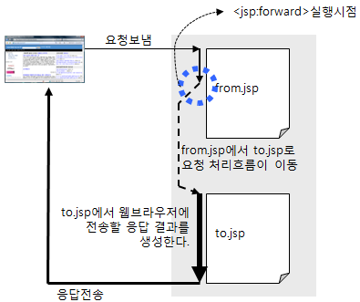
<jsp:forward> 액션 태그
하나의 JSP 페이지에서 다른 JSP 페이지로 요청 처리를 전달할 때 사용
동작 방식
from.jsp에서 to.jsp로 요청 흐름이
이동하는 것을 보여줌
웹 브라우저의 요청을 최초로
전달받는 것은 from.jsp인데,
<jsp:forward>로 인해 실행 흐름이
이동함
from.jsp에서 사용한 request 기본 객체와 response 기본 객체가 to.jsp로 전달됨
p.177

Slide 24
<jsp:forward> 액션 태그의 기본 문법
<jsp:forward page=“이동할 페이지“ />
이동할 페이지는 웹 어프리케이션 내에서의 경로임
값을 지정하거나 표현식의 결과를 값으로 사용할 수도 있음

Slide 25
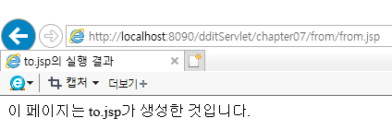
chapter07/from/from.jsp
chapter07/to/to.jsp
<%@ page contentType = "text/html; charset=utf-8" %>
<%--
<jsp:foward> 액션 태그를 실행하면
생성했던 출력 결과는 모두 제거된다.
--%>
<html>
<head><title>from.jsp의 제목</title></head>
<body>
이 페이지는 from.jsp가 생성한 것입니다.
<!-- /to/to.jsp로 이동함 -->
<jsp:forward page="/to/to.jsp" />
</body>
</html>
<%@ page contentType = "text/html; charset=utf-8" %>
<%--
<jsp:foward> 액션 태그를 실행하면
생성했던 출력 결과는 모두 제거된다.
--%>
<html>
<head><title>from.jsp의 제목</title></head>
<body>
이 페이지는 from.jsp가 생성한 것입니다.
<jsp:forward page="/to/to.jsp" />
</body>
</html>
웹 브라우저의 주소는 from.jsp 그대로
이며, redirect처럼 to.jsp로 변경되지
않음
<jsp:forward>는 웹 컨테이너 내에서
요청 흐름을 이동시키기 때문에, 웹
브라우저는 다른 JSP가 요청을 처리했다는 사실을 알지 못함.
웹 브라우저 주소는 from.jsp로 변경되지 않으므로 웹 브라우저는 from.jsp가
생성한 결과로 인식함. 실제 출력 결과는 to.jsp가 생성한 것임.

Slide 26
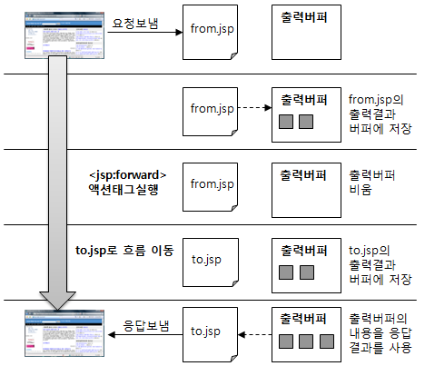
<jsp:forward> 액션 태그
구문
<jsp:forward page="이동할 페이지" />
출력 버퍼와의 관계
출력 버퍼를 비우기 때문에 <jsp:forward>를 실행하기 이전에 출력 버퍼에 저장했던 내용은 웹 브라우저에 전송되지 않음.
액션 태그 뒤에 위치한 코드는 실행조차 되지 않음

Slide 27
<jsp:forward> 액션 태그의 전형적 사용법
<%@ page contentType = "text/html; charset=euc-kr" %>
<%
String forwardPage = null;
// 조건에 따라 이동할 페이지를 지정
if (조건판단1) {
forwardPage = "페이지URI1";
} else if (조건판단2) {
forwardPage = "페이지URI2";
} else if (조건판단3) {
forwardPage = "페이지URI3";
}
%>
<jsp:forward page="<%= forwardPage %>" />
조건에 따라서 다른 페이지로 이동하는 구조. 조건에 따라 이동할 페이지를
결정하고, <jsp:forward> 액션 태그를 이용해서 해당 페이지로 이동함

Slide 28
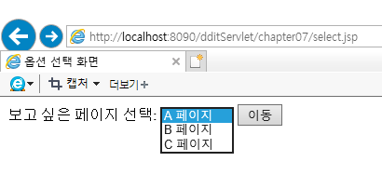
chapter07\select.jsp
<%@ page contentType = "text/html; charset=UTF-8" %>
<html>
<head><title>옵션 선택 화면</title></head>
<body>
<!-- getContextPath : http://localhost:8090/dditServlet/ -->
<form action="<%=request.getContextPath()%>/chapter07/view.jsp">
보고 싶은 페이지 선택:
<select name="code">
<option value="A">A 페이지</option>
<option value="B">B 페이지</option>
<option value="C">C 페이지</option>
</select>
<input type="submit" value="이동">
</form>
</body>
</html>
[이동] 버튼을 누르면 view.jsp 로 선택한 옵션 값이 전달됨

Slide 29
chapter07/view.jsp
<%@ page contentType = "text/html; charset=UTF-8" %>
<%
//선택한 옵션 값을 code 변수에 저장함
String code = request.getParameter("code");
String viewPageURI = null;
//code 변수의 값에 따라서 이동할 페이지를 선택함
if (code.equals("A")) {
viewPageURI = "/chapter07/viewModule/a.jsp";
} else if (code.equals("B")) {
viewPageURI = "/chapter07/viewModule/b.jsp";
} else if (code.equals("C")) {
viewPageURI = "/chapter07/viewModule/c.jsp";
}
%>
<!-- 선택한 페이지로 이동함 -->
<jsp:forward page="<%=viewPageURI%>" />
* “code” 파라미터의 값에 따라 a.jsp, b.jsp, c.jsp로 흐름을 이동시킴

Slide 30
a.jsp, b.jsp, c.jsp
<%@ page contentType = "text/html; charset=UTF-8" %>
<html>
<head><title>A 페이지</title></head>
<body>
이 페이지는 <b><font size="5">A</font></b> 입니다.
</body>
</html>
a.jsp
<%@ page contentType = "text/html; charset=UTF-8" %>
<html>
<head><title>B 페이지</title></head>
<body>
이 페이지는 <b><font size="5">B</font></b> 입니다.
</body>
</html>
b.jsp
<%@ page contentType = "text/html; charset=UTF-8" %>
<html>
<head><title>C 페이지</title></head>
<body>
이 페이지는 <b><font size="5">C</font></b> 입니다.
</body>
</html>
c.jsp

Slide 31
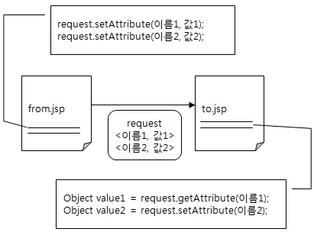
기본 객체의 속성을 이용한 값 전달
속성을 이용해서 JSP 페이지 간 값 전달
<jsp:include>나 <jsp:forward>에서 사용
<jsp:param> 액션 태그는 파라미터
를 이용해서 데이터를 추가하기 때문에
Sring 타입의 값만 전달할 수 있다는
제약이 있음. 날짜 데이터나 숫자 또는
객체 타입을 파라미터로 전달하려면
값을 문자열로 변환해주어야 하고,
반대로 문자열을 알맞은 타입으로
변환해주는 기능도 구현해야 함
기본 객체의 속성을 이용하면 이런 변환 과정이 필요 없기 때문에
<jsp:param> 액션 태그를 사용하는 것보다 편리하게 값을 전달할 수 있음

Slide 32
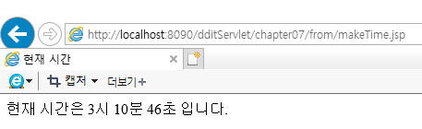
chapter07/from/makeTime.jsp
<%@ page contentType = "text/html; charset=UTF-8" %>
<%@ page import = "java.util.Calendar" %>
<%
//생성한 Calendar 객체를 request 기본 객체에 저장함
Calendar cal = Calendar.getInstance();
//request 기본 객체의 time 속성에 저장
request.setAttribute("time", cal);
%>
<jsp:forward page="/to/viewTime.jsp" />
chapter07/to/viewTime.jsp
<%@ page contentType = "text/html; charset=UTF-8" %>
<%@ page import = "java.util.Calendar" %>
<html>
<head><title>현재 시간</title></head>
<body>
<%
Calendar cal = (Calendar) request.getAttribute("time");
%>
현재 시간은 <%= cal.get(Calendar.HOUR) %>시
<%= cal.get(Calendar.MINUTE) %>분
<%= cal.get(Calendar.SECOND) %>초 입니다.
</body>
</html>
request 기본 객체에
저장된 속성인 time
값을 읽어옴

